Slide 1
Методика обучения ориентировке во времени в средней группе

Slide 2
Задачи
Расширять представления детей о частях суток, их характерных особенностях, последовательности ( утро-день-вечер-ночь)
Обозначить значение слов: вчера,сегодня,завтра

Slide 3
наблюдения
Рассматривание картин
Прием обучения
иллюстрации
Дидактические игры
беседы
чтение

Slide 4
Части суток

Slide 6
Временные понятия
Сегодня
Завтра
Вчера

Slide 7
Формировать у детей пространственно-временные представления и понятие о скорости
Быстро
Медленно

Slide 8
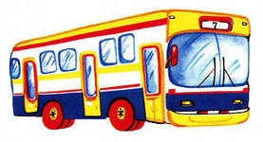
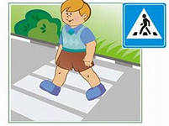
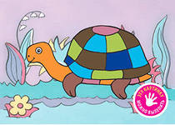
Медленно, быстро, еще быстрее

Slide 9
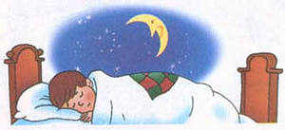

Slide 10
День - ночь
Задачи: Закреплять представление о последовательности частей суток: утро, день, вечер, ночь.

Slide 11
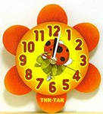
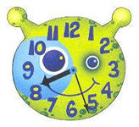
Когда это бывает?
Цель : у детей данного возраста закрепляются и уточняются представления о времени суток: утро, день, вечер, ночь. Для этого используются беседы и с отдельными детьми, и со всей группой.

Slide 12
Спасибо за внимание

